Slide 1


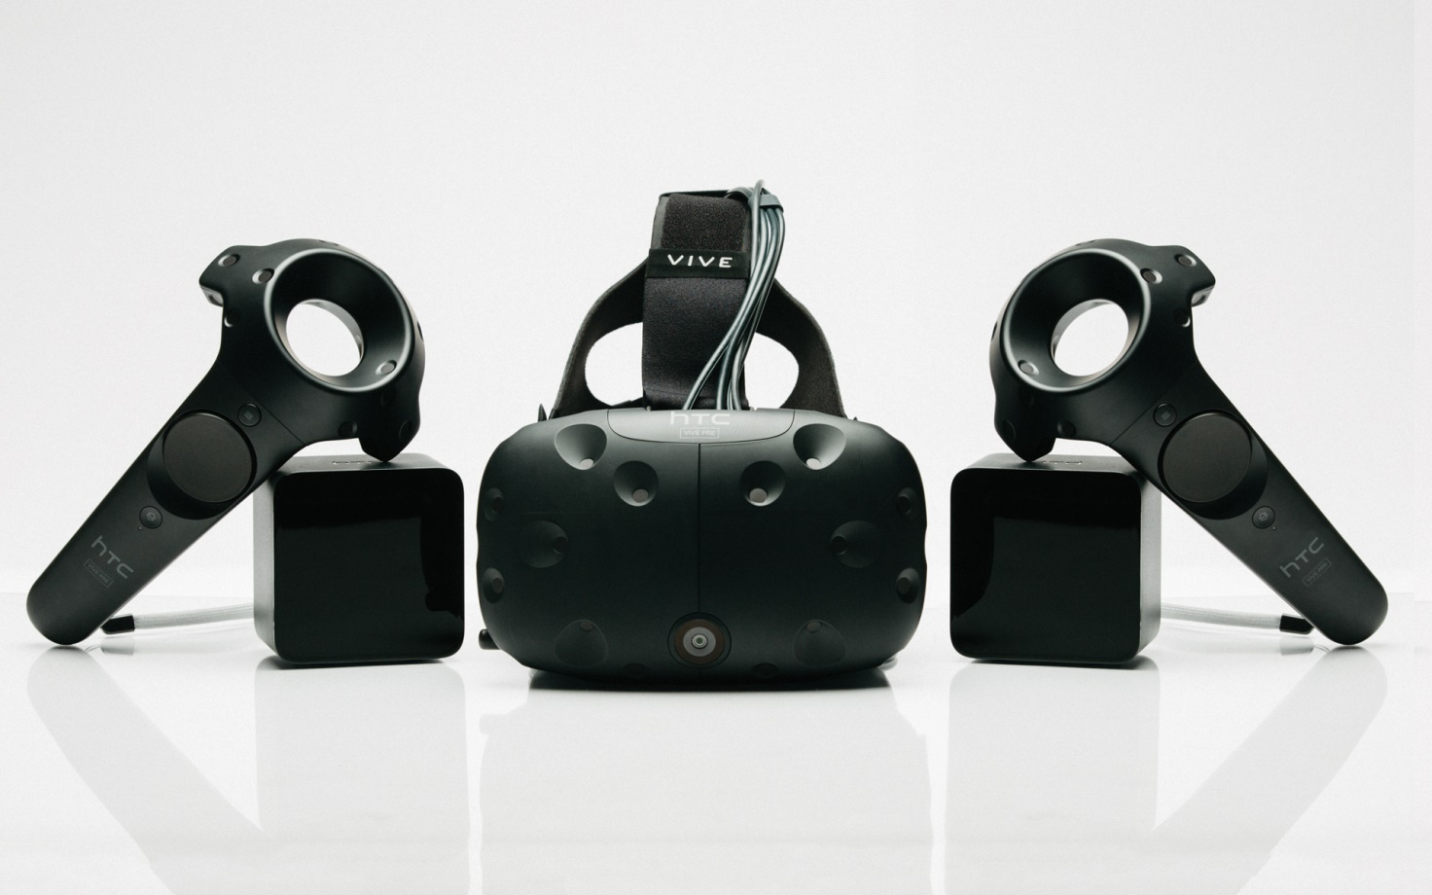
VR Freifeld
20.11.2017
Dominik Limbach
1

Slide 2

VR Freifeld
Einleitung
Einleitung
VR Setup
Konfiguration und Möglichkeiten
Limitationen
Zusammenfassung und zukünftige Arbeit
Referenzen
Grundlagen zur Unity Engine:
Szene: Umwelt in der sich der Nutzer befindet
Game Objects: Grundsätzlich alle Bestandteile der VR
(z.B. Wände). Besitzen im Grundzustand keine physikalischen Eigenschaften
(z.B. Schallreflexion)
Audio Source: virtueller Lautsprecher zur Wiedergabe von Sound Clips innerhalb eines
bestimmten Radius um die Quelle
Audio Listener: virtuelles Mikrofon
20.11.2017
Dominik Limbach
2
Notes:
Audio Source: beliebige Anzahl , modifizierbar
Audio Listener: Nur ein Listener pro Szene

Slide 3
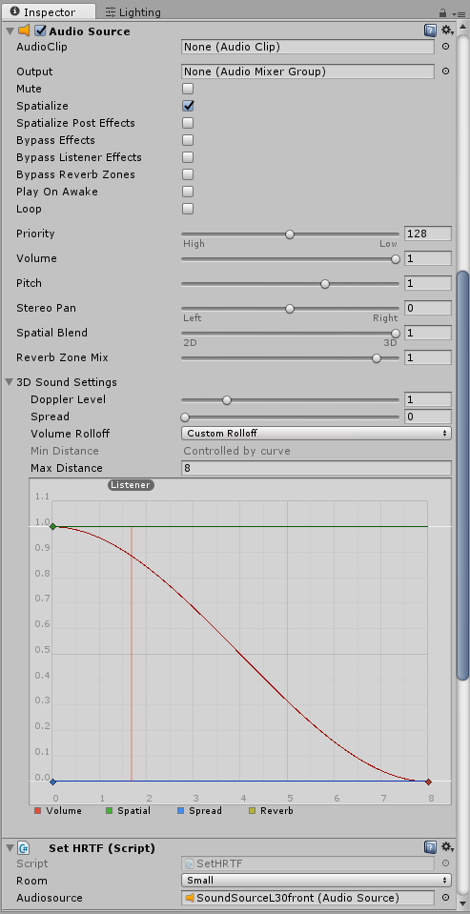
VR Freifeld
Einleitung
Hören:
wird möglich durch die
Wechselwirkung
zwischen Audio Source
und Audio Listener
innerhalb der Unity Engine
Einleitung
VR Setup
Konfiguration und Möglichkeiten
Limitationen
Zusammenfassung und zukünftige Arbeit
Referenzen
Ausschnitt des Inspektors zur Konfiguration einer
Audio Source
20.11.2017
Dominik Limbach
3
Notes:
Doppler Effekt, räuml. Ausbreitung und Lautstärkeabfall bestimmen je nach Position des Audio Listeners innerhalb der Reichweite einer Audio Source wie der Listener den Sound wahrnimmt

Slide 4
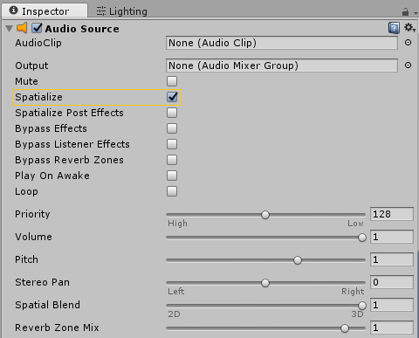
VR Freifeld
Einleitung
Räumliches Hören:
möglich durch Audio
spatializer plugin und
implementieren der
Microsoft HRTF
Spatial Blend:
bestimmt wie stark
eine Audio Source als
3D Quelle angesehen
wird.
3D Quelle:
Ausgabe unterliegt
räumlicher Positionierung
und Ausbreitung
Einleitung
VR Setup
Konfiguration und Möglichkeiten
Limitationen
Zusammenfassung und zukünftige Arbeit
Referenzen
Ausschnitt des Inspektors zur Konfiguration einer
Audio Source
20.11.2017
Dominik Limbach
4
Notes:
Spatialize enables or disables custom spatialization for the audio source
Zu 3D Quelle:
Räumliche Positionierung (spatial positioning) bestimmt den Einfluss von HRTF
Räumliche Ausbreitung (spread) wie sich der ausgegebene Sound innerhalb des Einflussfeldes der Audio Quelle verteilt

Slide 5
VR Freifeld
Einleitung
Einleitung
VR Setup
Konfiguration und Möglichkeiten
Limitationen
Zusammenfassung und zukünftige Arbeit
Referenzen
HRTF: beschreibt Filterwirkung von Kopf, Pinna und
Rumpf.
Simuliert realitätsnahe Geräuschwahrnehmung
durch Laufzeit- und Intensitätsänderungen
(ITD,IID) sowie Imitation der richtungsselektiven
Filterung der Ohren
Room Size: bietet eine zusätzliche Einstellmöglichkeit
innerhalb der Unity Umgebung. Simuliert den
Einfluss durch in der Realität auftretende,
raumabhängige Reflexionen entsprechend der
Raumgröße.
20.11.2017
Dominik Limbach
5
Notes:
Room Size
The size of room that is being simulated by Spatial Sound. The approximate sizes of the rooms are; small (an office to a small conference room), medium (a large conference room) and large (an auditorium). You can also specify a room size of none to simulate an outdoor environment. The default room size is small.
HRTF
Lateral Location ITD and IID:
Interaural Time Difference (ITD) Sound from the right side reaches the right ear earlier than the left ear. The auditory system evaluates interaural time differences from: (a) Phase delays at low frequencies and (b) group delays at high frequencies.
Interaural Intensity Difference (IID) or Interaural Level Difference (ILD) Sound from the right side has a higher level at the right ear than at the left ear, because the head shadows the left ear. These level differences are highly frequency dependent and they increase with increasing frequency.
For frequencies below 1000 Hz, mainly ITDs are evaluated (phase delays), for frequencies above 1500 Hz mainly IIDs are evaluated. Between 1000 Hz and 1500 Hz there is a transition zone, where both mechanisms play a role.
Localization accuracy is 1 degree for sources in front of the listener and 15 degrees for sources to the sides. Humans can discern interaural time differences of 10 microseconds or less
Vertical:
Range:
The human auditory system has only limited possibilities to determine the distance of a sound source. In the close-up-range there are some indications for distance determination, such as extreme level differences (e.g. when whispering into one ear) or specific pinna (the visible part of the ear) resonances in the close-up range.
The auditory system uses these clues to estimate the distance to a sound source:
Direct/ Reflection ratio: In enclosed rooms, two types of sound are arriving at a listener: The direct sound arrives at the listener's ears without being reflected at a wall. Reflected sound has been reflected at least one time at a wall before arriving at the listener. The ratio between direct sound and reflected sound can give an indication about the distance of the sound source.
Loudness: Distant sound sources have a lower loudness than close ones. This aspect can be evaluated especially for well-known sound sources.
Sound spectrum : High frequencies are more quickly damped by the air than low frequencies. Therefore, a distant sound source sounds more muffled than a close one, because the high frequencies are attenuated. For sound with a known spectrum (e.g. speech) the distance can be estimated roughly with the help of the perceived sound.
ITDG: The Initial Time Delay Gap describes the time difference between arrival of the direct wave and first strong reflection at the listener. Nearby sources create a relatively large ITDG, with the first reflections having a longer path to take, possibly many times longer. When the source is far away, the direct and the reflected sound waves have similar path lengths.
Movement: Similar to the visual system there is also the phenomenon of motion parallax in acoustical perception. For a moving listener nearby sound sources are passing faster than distant sound sources.
Level Difference: Very close sound sources cause a different level between the ears.

Slide 6
VR Freifeld
VR Setup
Virtueller Raum, Würfel mit 3 Meter Kantenlänge,
vollständig schalldurchlässig und reflexionslos
Markierung der Probandenposition im Mittelpunkt
des Raumes
Vier virtuelle Lautsprecher im Radius von 2 Metern
um den Mittelpunkt mit einem Abstand von 1,2 Metern
zum Boden
Links lateral (-90°)
Links frontal (-30°)
Rechts frontal (+30°)
Rechts lateral (+90°)
Auf 0° befindet sich auf Augenhöhe ein grüner
Pfeil zur Richtungsangabe
Einleitung
VR Setup
Konfiguration und Möglichkeiten
Limitationen
Zukünftige Arbeit
Referenzen
20.11.2017
Dominik Limbach
6
Notes:
The cone of confusion
Most mammals are adept at resolving the location of a sound source using interaural time differences and interaural level differences. However, no such time or level differences exist for sounds originating along the circumference of circular conical slices, where the cone's axis lies along the line between the two ears.
Consequently, sound waves originating at any point along a given circumference slant height will have ambiguous perceptual coordinates. That is to say, the listener will be incapable of determining whether the sound originated from the back, front, top, bottom or anywhere else along the circumference at the base of a cone at any given distance from the ear. Of course, the importance of these ambiguities are vanishingly small for sound sources very close to or very far away from the subject, but it is these intermediate distances that are most important in terms of fitness.
These ambiguities can be removed by tilting the head, which can introduce a shift in both the amplitude and phase of sound waves arriving at each ear. This translates the vertical orientation of the interaural axis horizontally, thereby leveraging the mechanism of localization on the horizontal plane. Moreover, even with no alternation in the angle of the interaural axis (i.e. without tilting one's head) the hearing system can capitalize on interference patterns generated by pinnae, the torso, and even the temporary re-purposing of a hand as extension of the pinna (e.g., cupping one's hand around the ear).
As with other sensory stimuli, perceptual disambiguation is also accomplished through integration of multiple sensory inputs, especially visual cues. Having localized a sound within the circumference of a circle at some perceived distance, visual cues serve to fix the location of the sound. Moreover, prior knowledge of the location of the sound generating agent will assist in resolving its current location.

Slide 7
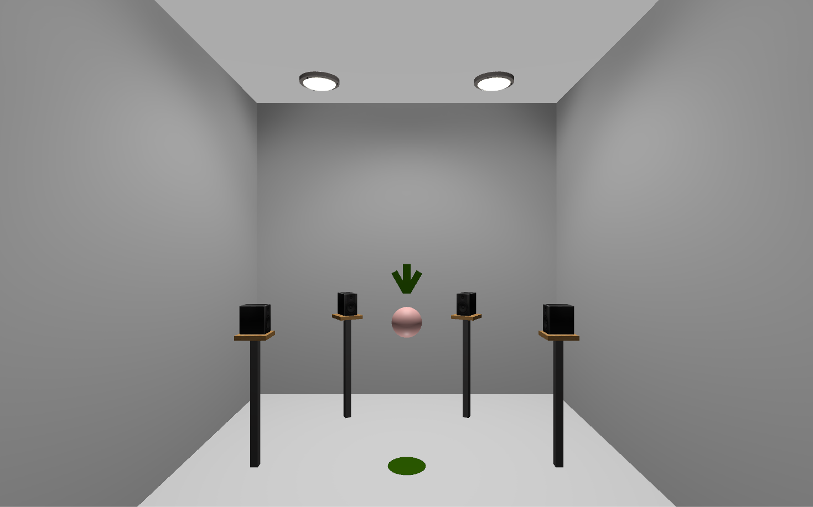
VR Freifeld
Setup
Einleitung
VR Setup
Konfiguration und Möglichkeiten
Limitationen
Zukünftige Arbeit
Referenzen
2
1
Kopfposition des sitzenden Probanden
Richtungsindikator
20.11.2017
Dominik Limbach
7

Slide 8
VR Freifeld
Konfiguration
Einleitung
VR Setup
Konfiguration und Möglichkeiten
Limitationen
Zukünftige Arbeit
Referenzen
Eingabe der Untersuchungsparameter und Erzeugung der Wiedergabeprogramme erfolgt durch Matlab
Parameter:
Anzeigemodus: Richtungsindikation wahrheitsgemäß
oder nicht
Signalanzahl: Anzahl der Signale, die pro
Programmdurchlauf wiedergegeben
werden
Quellenreihenfolge: zufällige oder manuelle
Bestimmung möglich
20.11.2017
Dominik Limbach
8
Notes:
Untersuchungsparameter:
Signalanzahl, Anzeigemodus ( wahrheitsgemäß oder nicht)

Slide 9
VR Freifeld
Konfiguration
Einleitung
VR Setup
Konfiguration und Möglichkeiten
Limitationen
Zukünftige Arbeit
Referenzen
Ablauf
Sobald der Proband sich auf der Markierung innerhalb der
VR befindet kann das Experiment gestartet werden.
Unity aktiviert entsprechend der von Matlab übergebenen
Reihenfolge jeweils immer einen virtuellen Lautsprecher
und gibt den ausgewählten Audio Clip wieder.
Dieser Vorgang wird entsprechend der gewünschten
Signalanzahl wiederholt.
Der Richtungsindikator zeigt bei jeder Signalwiedergabe
dem eingestellten Modus entsprechend die richtige bzw.
falsche Richtung an.
20.11.2017
Dominik Limbach
9
Notes:
Untersuchungsparameter:
Signalanzahl, Anzeigemodus ( wahrheitsgemäß oder nicht)

Slide 10
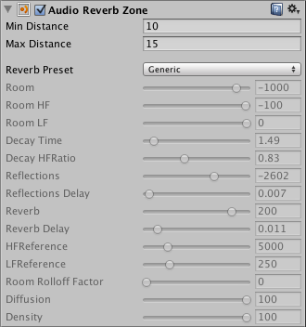
VR Freifeld
Möglichkeiten
Variables Setup
Beliebige Anzahl an Lautsprechern
Beliebige Anzahl gleichzeitig aktiver Lautsprecher
Bewegliche Lautsprecher möglich
Umgebungseffekte:
Reverb Zone:
Verzerrung des, von einer
Quelle gespielten, Clips
entsprechend der Position
innerhalb der Zone
Simulation verschiedener
Umgebungen möglich
(z.B. Cave,Auditorium etc.)
Einleitung
VR Setup
Konfiguration und Möglichkeiten
Limitationen
Zukünftige Arbeit
Referenzen
20.11.2017
Dominik Limbach
10
Notes:
Anwendung verschiedener Filter möglich (HP,LP)

Slide 11
VR Freifeld
Limitationen
Einleitung
VR Setup
Konfiguration und Möglichkeiten
Limitationen
Zukünftige Arbeit
Referenzen
Microsoft HRTF nur zuverlässig bei einer Sampling Rate von 48 kHz
Beschränkungen durch Unity Sound Engine
(Reflektionen an Oberflächen)
Beeinträchtigung durch Umgebungsgeräusche
20.11.2017
Dominik Limbach
11

Slide 12
VR Freifeld
Zukünftige Arbeit
Einleitung
VR Setup
Konfiguration und Möglichkeiten
Limitationen
Zukünftige Arbeit
Referenzen
Interaktion mit der virtuellen Realität:
Proband interagiert mit der VR über Controller oder visuelle Steuerung
Setup Interface:
VR-Setup lässt sich auf den Anwender zuschneiden
(z.B. Anzahl der maximal verfügbaren und gleichzeitig aktiven Lautsprecher)
Implementierung von Störfeldern:
Durch Reverb-Zones lassen sich räumliche Eigenschaften simulieren und
Umgebungseffekte schaffen ( z.B. Hall, Echo)
20.11.2017
Dominik Limbach
12
Notes:
Zu 1. sobald der Proband in der Lage ist seine Auswahl innerhalb der VR zu treffen kann bzw. muss auch ein Möglichkeit zur Speicherung der Antworten implementiert werden

Slide 13
VR Freifeld
Referenzen
[1] Gardner, B. ; Keith, M.: HRTF Measurements of a KEMAR Dummy-Head Microphone. Originally created 5/24/95. Last revised 1/27/97.
Einleitung
VR Setup
Konfiguration und Möglichkeiten
Limitationen
Zukünftige Arbeit
Referenzen
20.11.2017
Dominik Limbach
13

Slide 14
VR Freifeld
Thank you very much for your attention !
20.11.2017
Dominik Limbach
14

